Slide 1
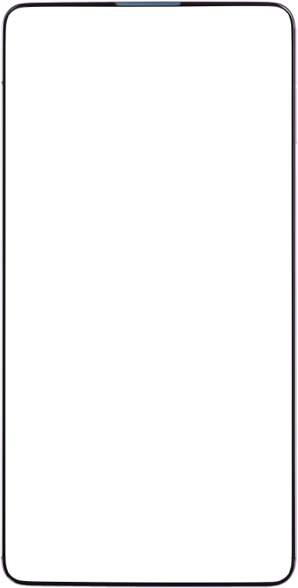
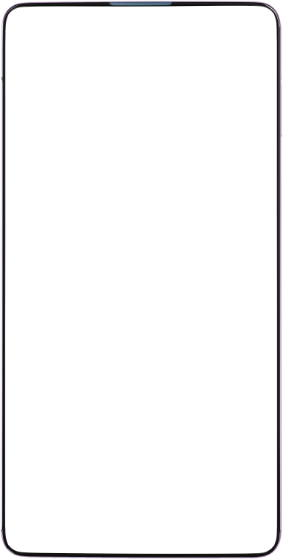
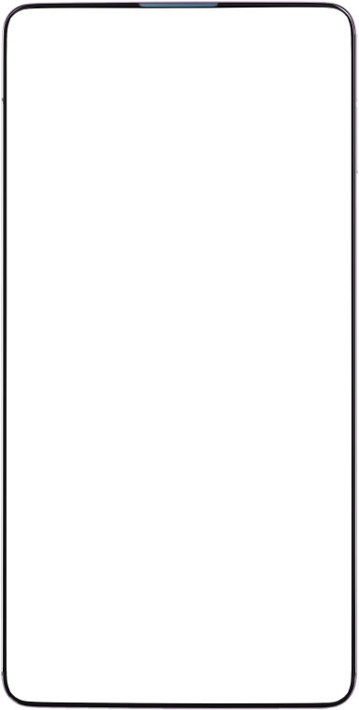
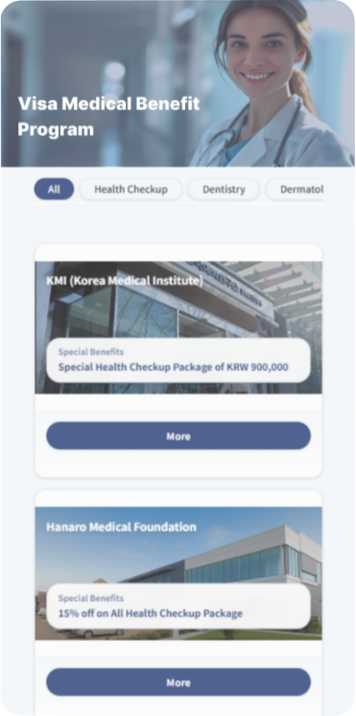
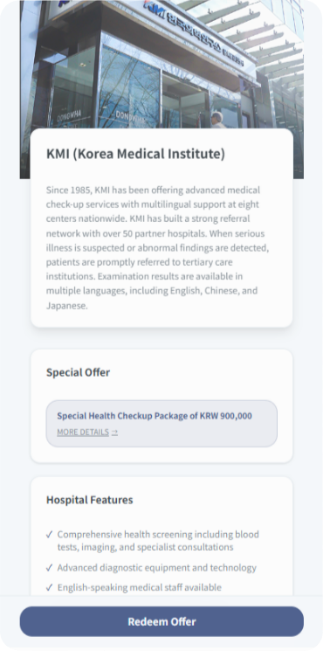
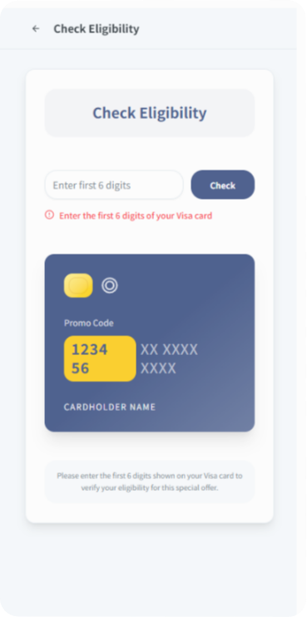
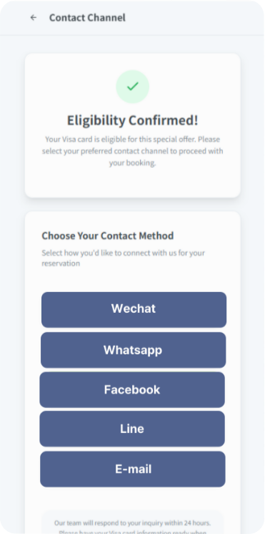


Visa Medical Benefit Program-Landing Page Storyboard
Landing page and click “more”button
Press “ Redeem Offer”
Enter the first 6 digits
of your Visa card
Choose Contact Method

Slide 2
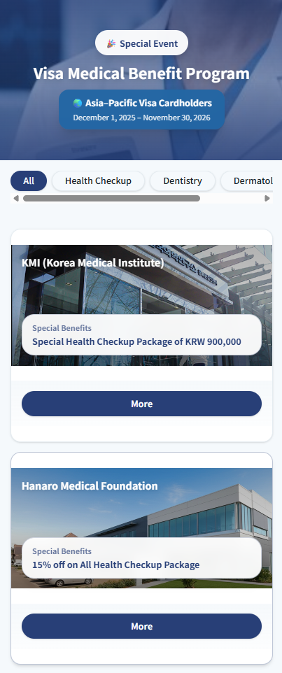
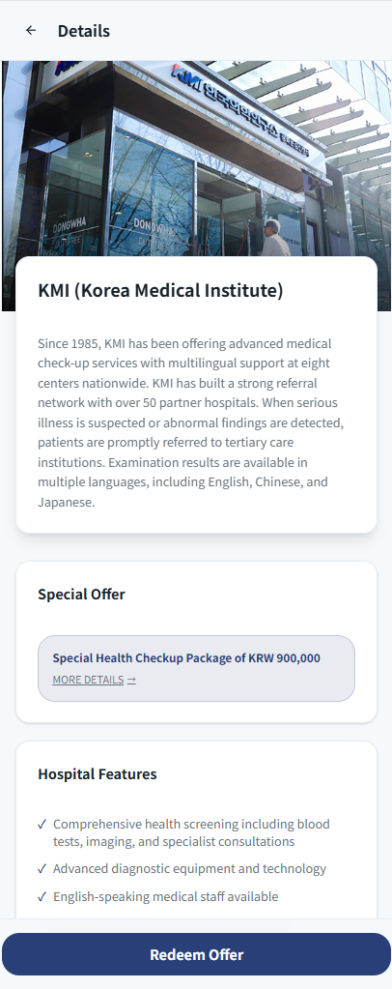
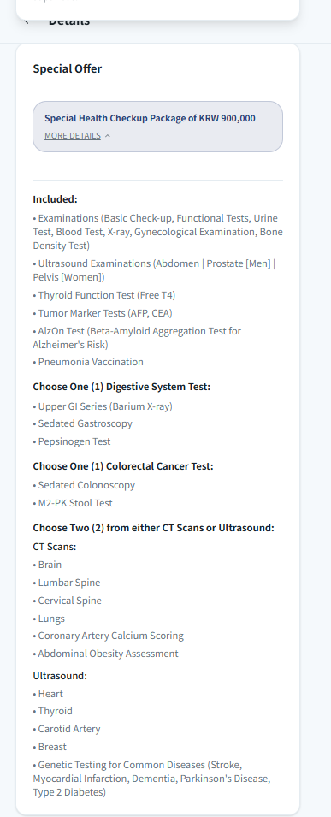
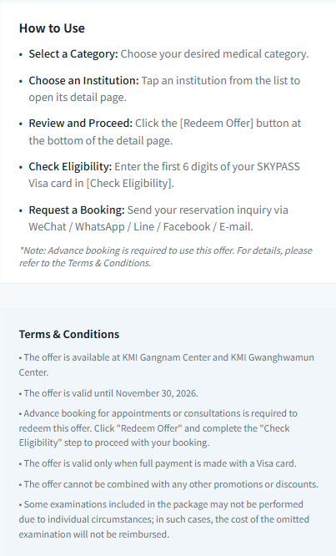
Main-page1
Sub-page2
메인이미지
변경예정

Slide 3
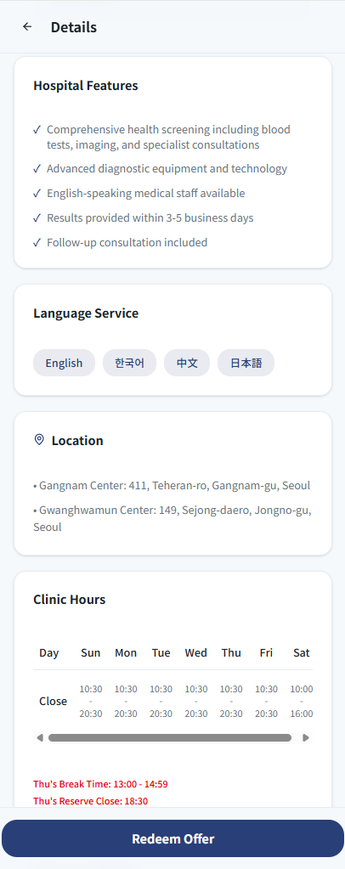
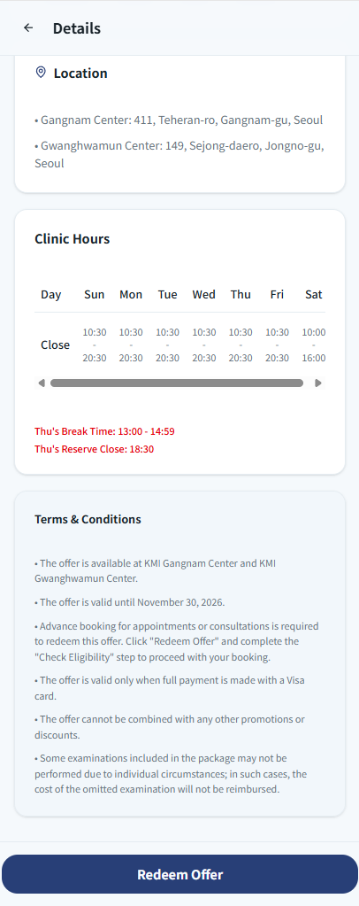
Sub-page2
Clinic Hours는 삭제

Slide 4
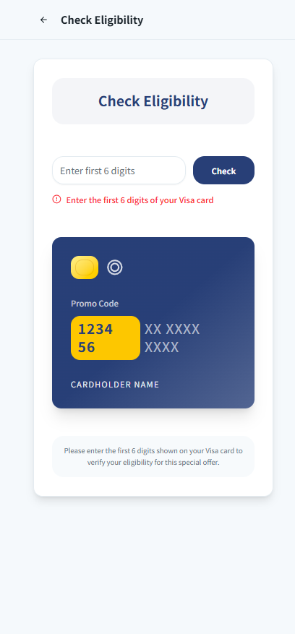
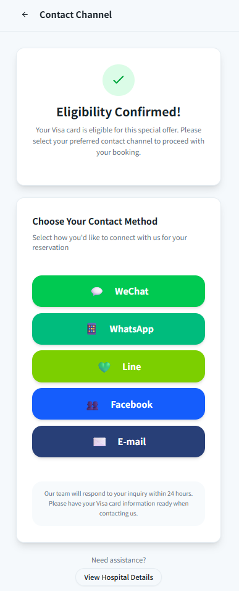
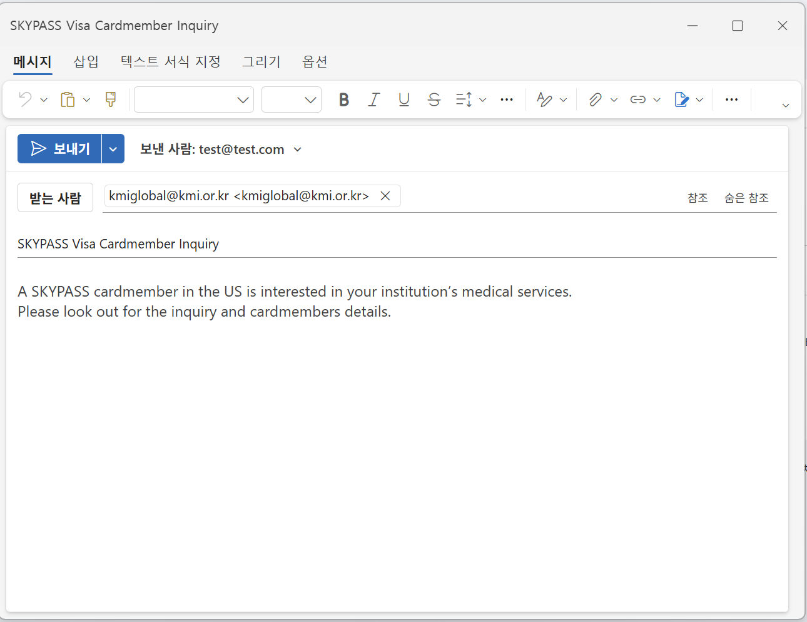
Check Eligibility – page3
Contact Channel– page4
<Back
Title
Item Section
Hospital Name
Offer
E-mail Page - 예시안
카드번호 입력창
Button
Item Section
카드 이미지
페이지 수정필요
Contact channel 연결 시, 멘트도 함께
삽입되어야함

